Slide 1


Transaction Patterns & Purchase Behavior Analysis
Oleh:
Salsabila Pinasty

Slide 2
LATAR BELAKANG
Data transaksi kartu pembayaran (Visa, Mastercard, Amex, Discover).
Tujuan analisis: memahami siapa yang melakukan transaksi, bagaimana mereka bertransaksi, serta tren dari waktu ke waktu.
MANFAAT KE PERUSAHAAN
Identifikasi pola pembelian → strategi pemasaran.
Segmentasi pelanggan berdasarkan umur, gender, channel, dan jenis kartu.

Slide 3
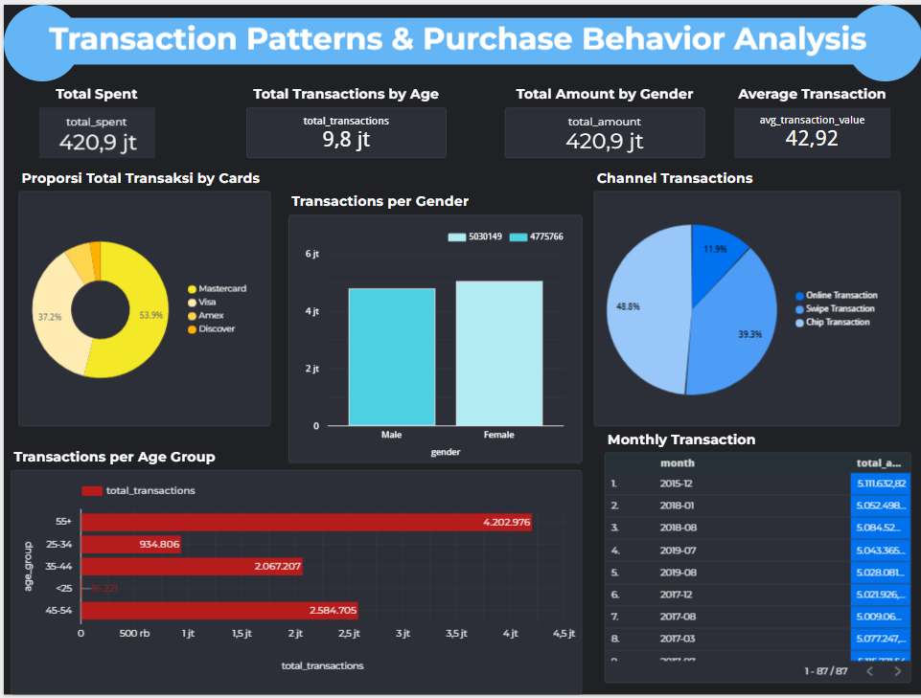
DASHBOARD

Slide 4

RINGKASAN DATA UTAMA
Total Spent: Rp 420,9 juta
Total Transactions: 9,8 juta
Average Transaction Value: Rp 42,92
Insight:
Nilai transaksi besar, tapi rata-rata per transaksi relatif kecil → pelanggan lebih sering belanja secara sedikit-sedikit tapi konsisten.

Slide 5
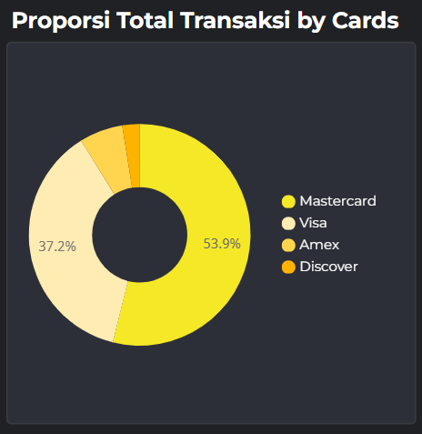
PROPORSI TRANSACTION BY CARDS
Mastercard mendominasi transaksi dengan porsi 53,9%, lebih dari setengah total transaksi.
Visa menyumbang 37,2%, menempati posisi kedua dan masih cukup signifikan.
Amex dan Discover hanya menyumbang porsi kecil (di bawah 10%), menunjukkan penggunaan yang relatif jarang.
Insight:
Dominasi Mastercard → Menunjukkan bahwa pelanggan lebih nyaman/loyal menggunakan Mastercard. Bisa jadi karena lebih banyak promo, jaringan luas, atau kemudahan penggunaannya.
Visa masih kuat → Meski kalah dari Mastercard, pangsa 37,2% tetap besar → strategi promosi gabungan bisa diarahkan ke dua kartu ini karena bersama-sama mencakup lebih dari 90% transaksi.

Slide 6
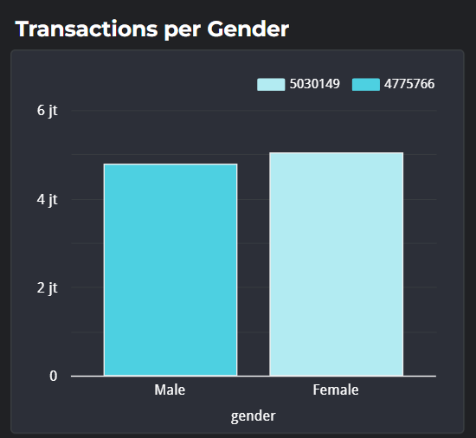
TRANSACTION BY GENDER
Distribusi transaksi antara pria dan wanita cukup seimbang dengan sedikit perbedaan. Wanita melakukan transaksi sedikit lebih banyak (5,030,149 transaksi) dibandingkan pria (4,775,766 transaksi).
Insight: Pola konsumsi digital menunjukkan kesetaraan gender yang tinggi, dengan wanita sedikit lebih aktif dalam bertransaksi. Hal ini mengindikasikan bahwa strategi pemasaran dan pengembangan produk digital perlu mempertimbangkan kedua segmen gender secara seimbang, meskipun bisa memberikan sedikit fokus lebih pada preferensi konsumen wanita mengingat tingkat transaksi mereka yang marginally lebih tinggi.

Slide 7
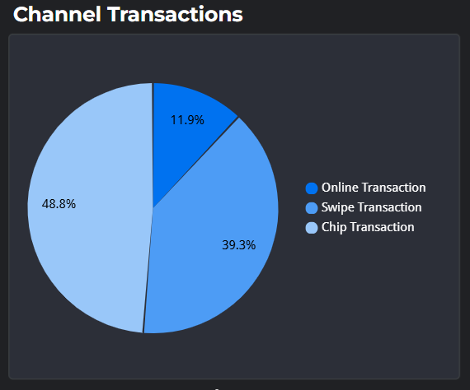
CHANNEL TRANSACTION
Chip Transaction mendominasi dengan 48.8%, diikuti Swipe Transaction (39.3%) dan Online Transaction (11.9%). Pembayaran fisik masih menjadi preferensi utama konsumen.
Insight:
transaksi offline - konsumen masih prefer pembayaran fisik
Online - peluang besar untuk digitalisasi dan mperkuat e-commerce
Chip > Swipe - adopsi tekologi keamanan meningkat
Rekomendasi: Fokus strategi digital untuk boost transaksi online

Slide 8
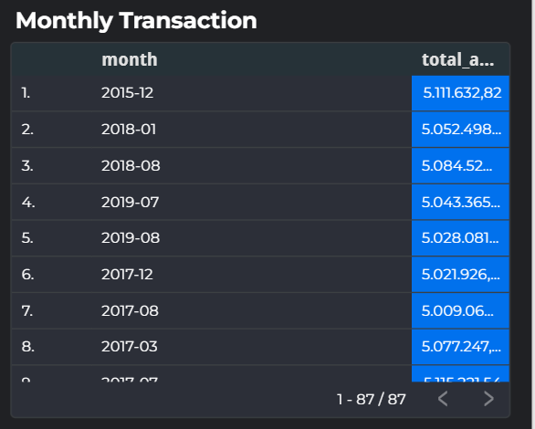
MONTHLY TRANSACTION
Agustus = Kemerdekaan + Back-to-school - belanja seragam, alat tulis, gadget
Desember = Holiday season + Year-end bonus - gift buying, vacation spending
2015-2019 = Era Boom Digital Payment - periode adopsi masif e-wallet, mobile banking

Slide 9
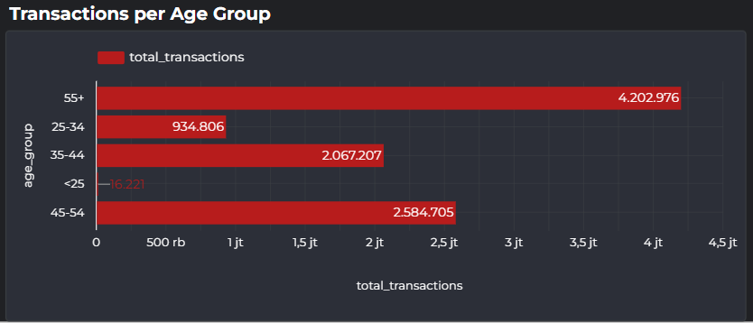
TRANSACTION BY AGE
Usia 55+ → transaksi paling tinggi (4,2 juta).
Disusul usia 45–54 (2,58 juta) dan usia 35–44 (2,06 juta).
Usia 25–34 relatif rendah (934 ribu).
Usia <25 hampir tidak ada (16 ribu).
Insight:
Mayoritas transaksi datang dari kelompok usia 35 tahun ke atas → ini segmen paling aktif dan loyal.
Strategi marketing sebaiknya fokus ke usia dewasa & senior (35+), karena mereka penyumbang transaksi terbesar.
Untuk usia muda (<35), justru perlu strategi akuisisi (misalnya promo entry-level, diskon mahasiswa, bundling murah) agar segmen ini lebih tertarik.

Slide 10
KESIMPULAN
Pelanggan cenderung melakukan transaksi dengan nominal kecil namun dengan frekuensi tinggi atau sering.
Mayoritas pembayaran didominasi oleh Mastercard (53,9%) dan Visa (37,2%), sehingga strategi promosi sebaiknya difokuskan pada dua kartu ini.
Kartu lain seperti Amex dan Discover masih sangat kecil penggunaannya, tapi bisa menjadi peluang pertumbuhan.
Rekomendasi Aksi:
Kerja sama promosi dengan Mastercard & Visa (diskon, cashback, loyalty program) untuk menjaga dan meningkatkan volume transaksi.
Campaign edukasi & promo khusus bagi pengguna Amex & Discover agar lebih menarik dan meningkatkan diversifikasi metode pembayaran.

Slide 11

TERIMA
KASIH
Salsabila Pinasty

